Slide 1
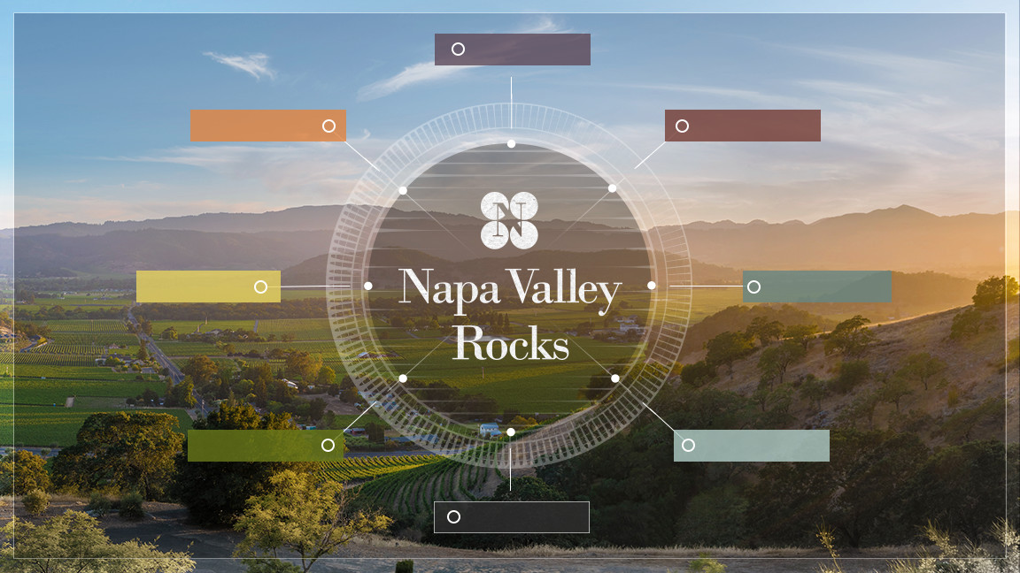
简介
纳帕谷
土壤
气候
葡萄栽培
葡萄酒酿造
历史
纳帕谷酿酒商

Slide 2
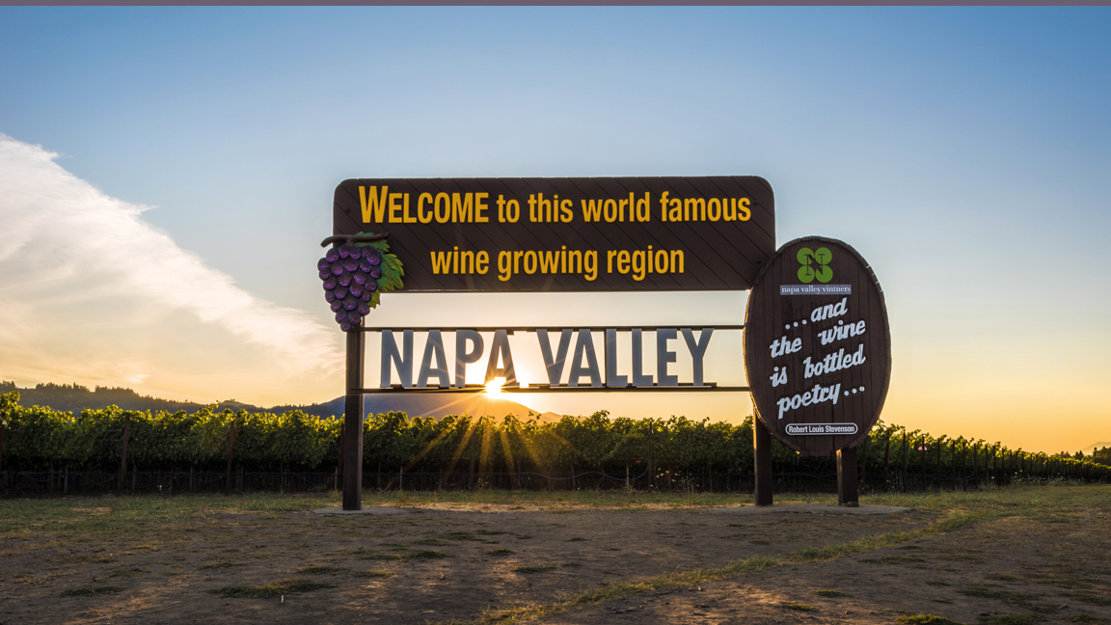
在这片世界最非凡的土地上
培养卓越，耕耘出品质最上乘的葡萄酒

Slide 3
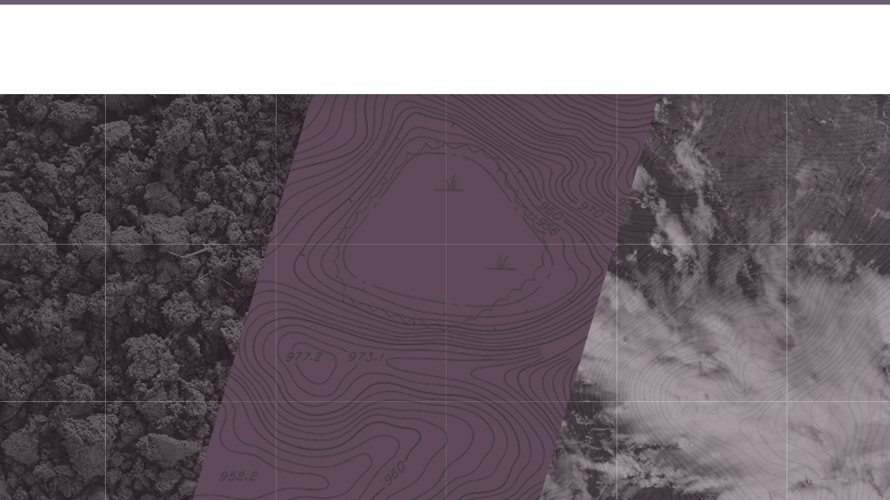
风土条件（Terroir）
名词：生产一款葡萄酒的全部自然环境条件，包括土壤、地形和气候
土壤 + 地形 + 气候

Slide 4
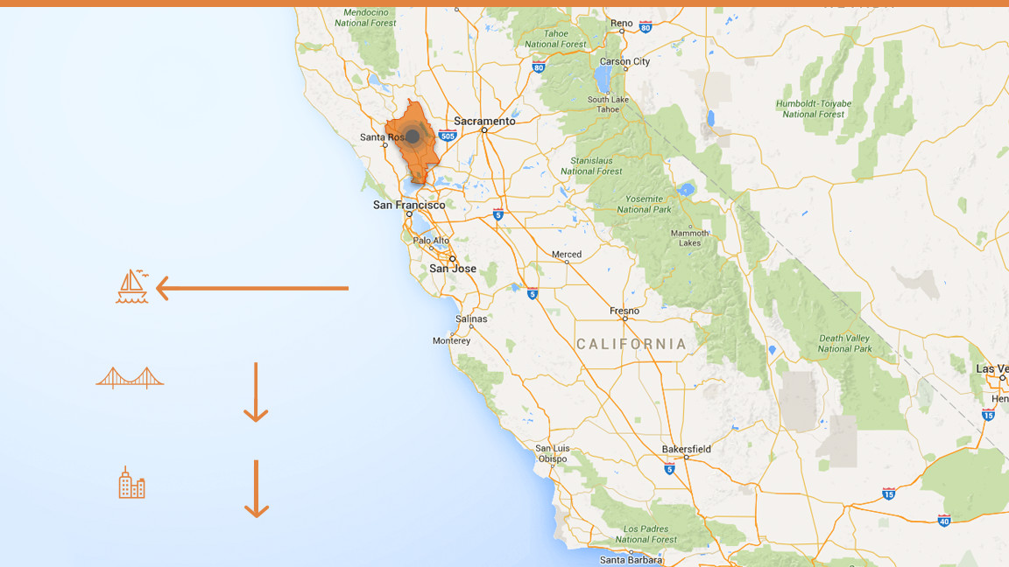
纳帕谷
1981年，被官方认可成为加州第一个美国葡萄栽培区（AVA）
距离太平洋
36英里 / 58千米
距离 旧金山
48英里 77千米
距离 洛杉矶
360英里 579千米

Slide 5
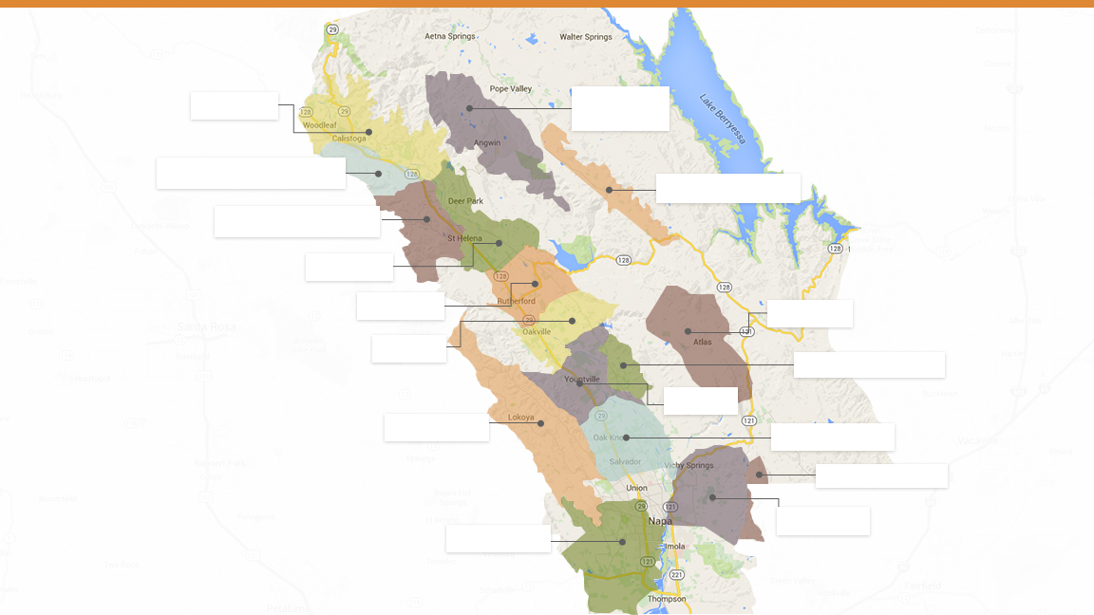
豪威尔山 Howell Mountain
卡利斯托加 Calistoga
钻石山区 Diamond Mountain District
查尔斯山谷
Chiles Valley
春山区 Spring Mountain District
圣海伦娜 St. Helena
罗斯福区 Rutherford
阿特拉斯峰 Atlas Peak
奥克维尔 Oakville
鹿跃区 Stags Leap District
杨特维尔 Yountville
The Napa Valley AVA and its nested AVAs
维德山 Mount Veeder
橡树丘区 Oak Knoll District
野马谷 Wild Horse Valley
库姆斯维尔 Coombsville
卡内罗斯 Los Carneros

Slide 6
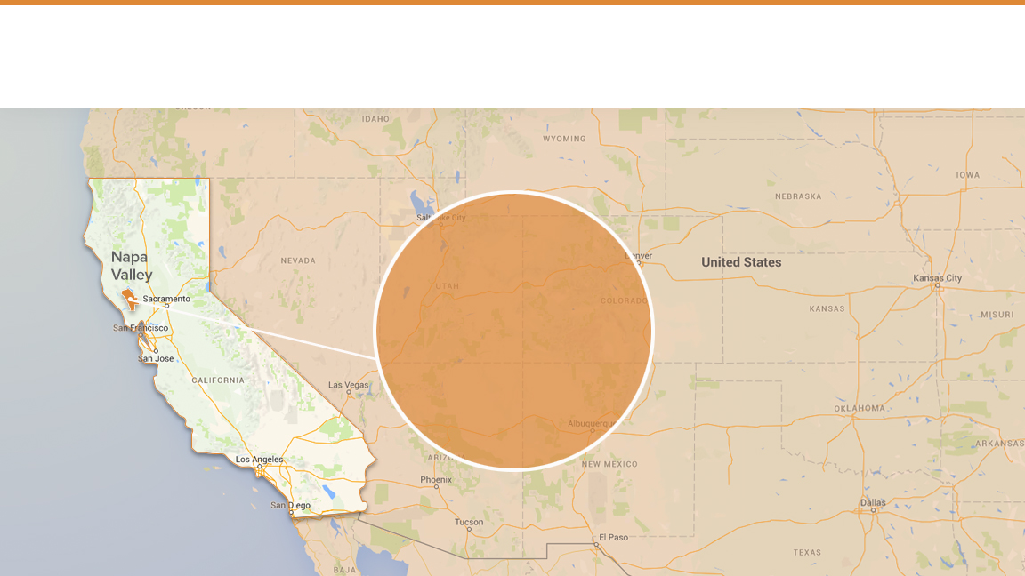
小产区，小型酒庄
4%
占全加州产量的比例

Slide 7
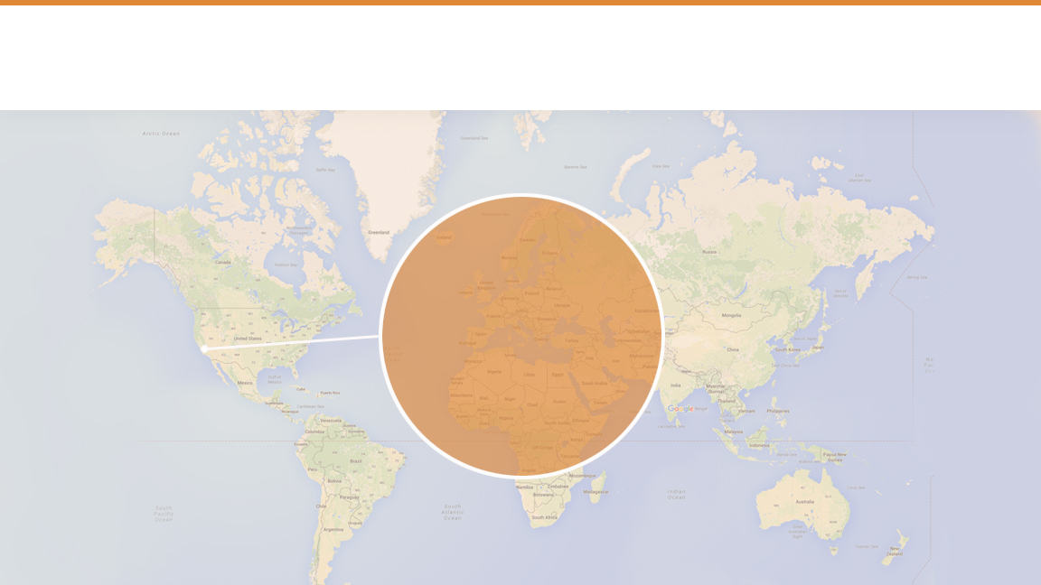
小产区，小型酒庄
.4%
占全世界产量的比例

Slide 8
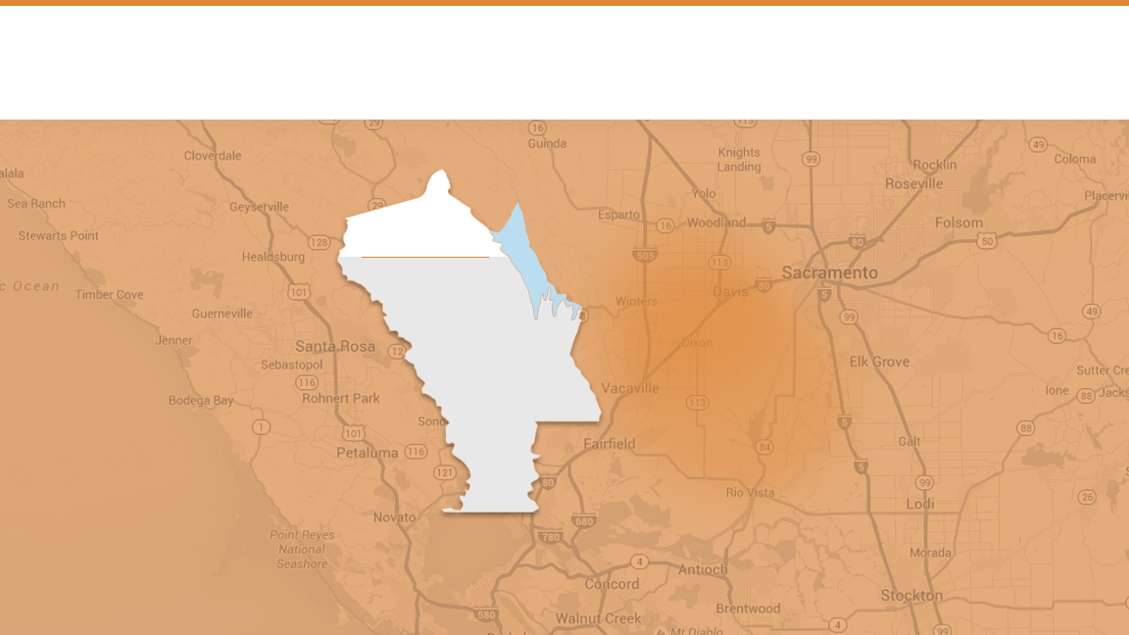
小产区，小型酒庄
78%
纳帕谷
的纳帕谷酿酒商仅生产少于
10,000
箱葡萄酒（每年）

Slide 9
95%
的纳帕谷酒庄为家族拥有和经营

Slide 10
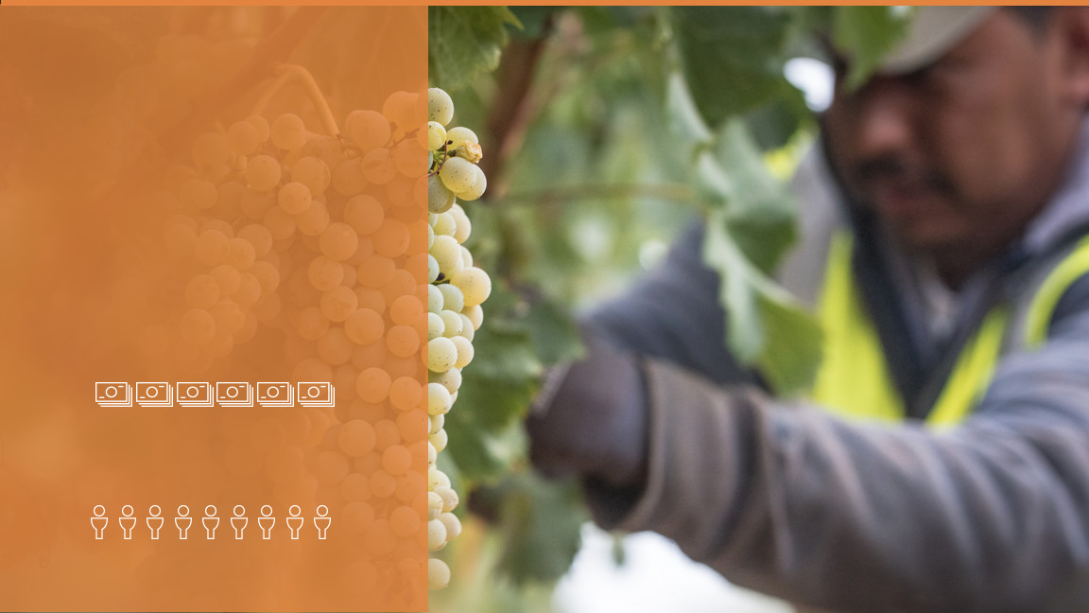
在当地有巨大影响力
$130 亿
每年的经济效应
46,000 份工作

Slide 11
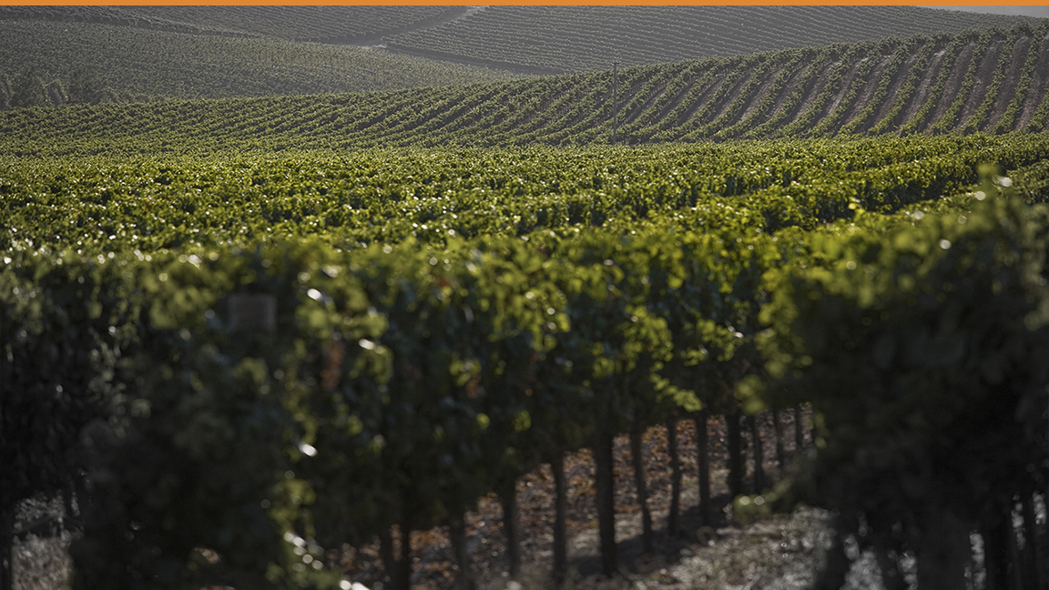
主要葡萄品种
赤霞珠 Cabernet Sauvignon
霞多丽 Chardonnay
梅洛 Merlot
黑比诺 Pinot Noir
长相思 Sauvignon Blanc
增芳德 Zinfandel
品丽珠 Cabernet Franc
小西拉 Petite Sirah
西拉 Syrah

Slide 12
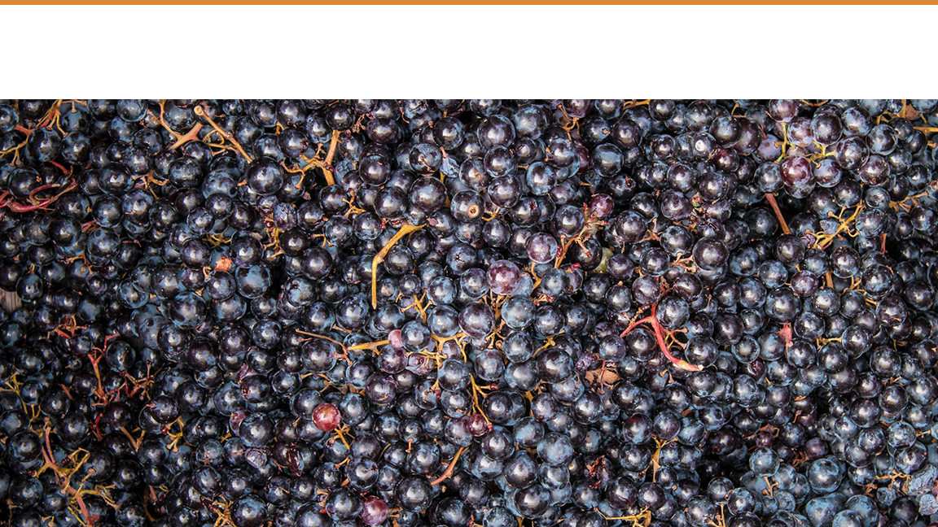
赤霞珠 Cabernet Sauvignon
12%
40%
60%
占加州酿酒葡萄总采收量的比例
占纳帕谷酿酒葡萄总采收量的比例
占纳帕谷总采收酿酒葡萄价值的比例

Slide 13
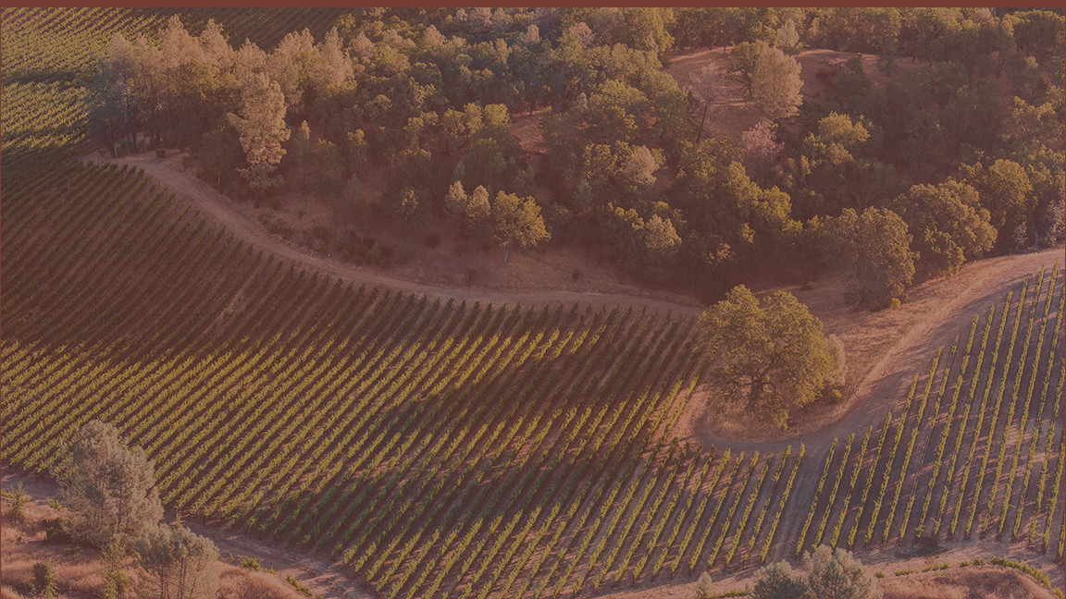
土壤

Slide 14
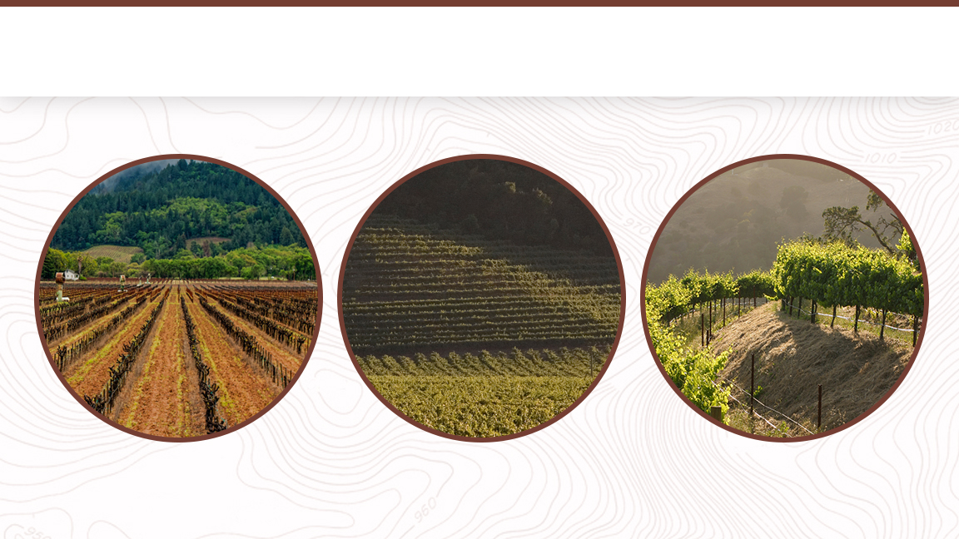
纳帕谷的土壤
河成土 Fluvial
冲积扇 Alluvial
山坡土 Mountain

Slide 15
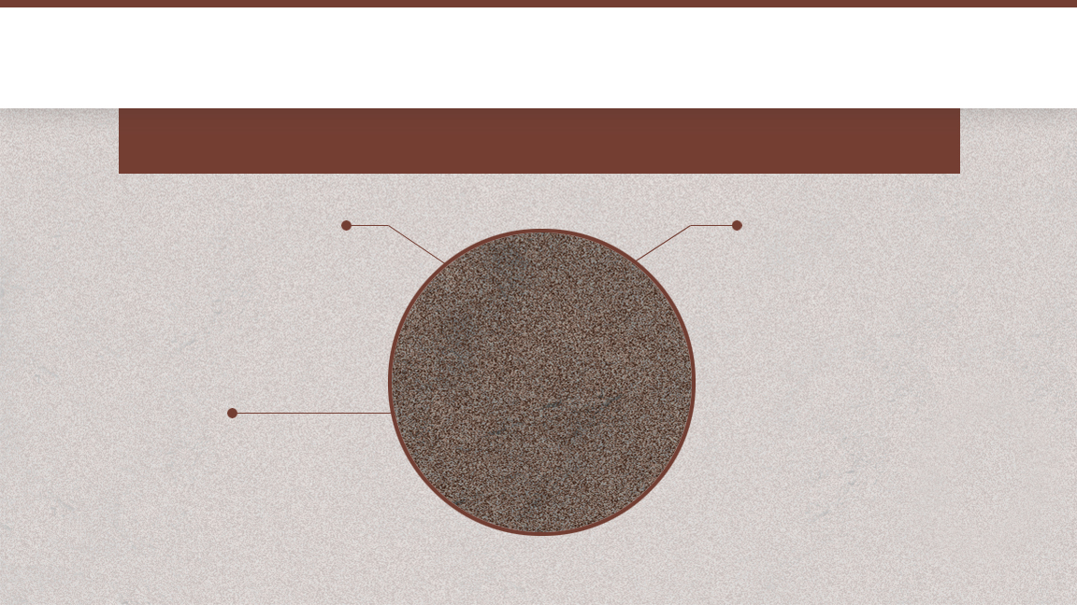
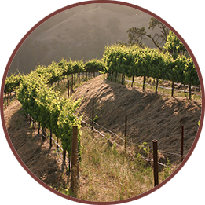
山坡土 Mountain Soil
贫瘠、多石的土壤附着在山坡上，葡萄树在艰苦条件下生长
土壤形成过程
在本地形成
葡萄酒风格
产量小、风味浓郁的葡萄酒，具有结构感强的单宁和复杂的芳香
起源
底部基岩的最初分解

Slide 16
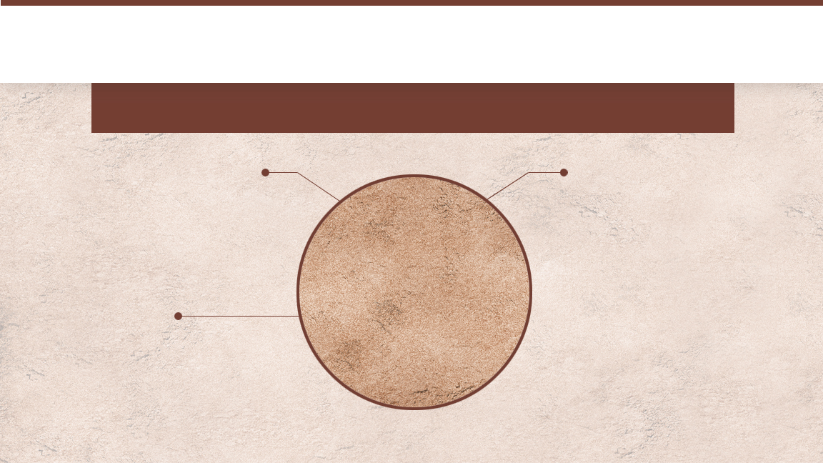
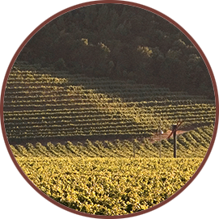
冲积扇 Alluvial Fans
深厚、多石、排水性好、肥力适中的土壤
土壤形成过程
沿着溪流被冲刷至山底后沉积下来
葡萄酒风格
更加以果味为主的风格，和山坡土孕育的葡萄酒相比，单宁结构更柔和，但比来自河成土的葡萄酒的单宁更强劲
起源
上方山腰中的基石产物

Slide 17
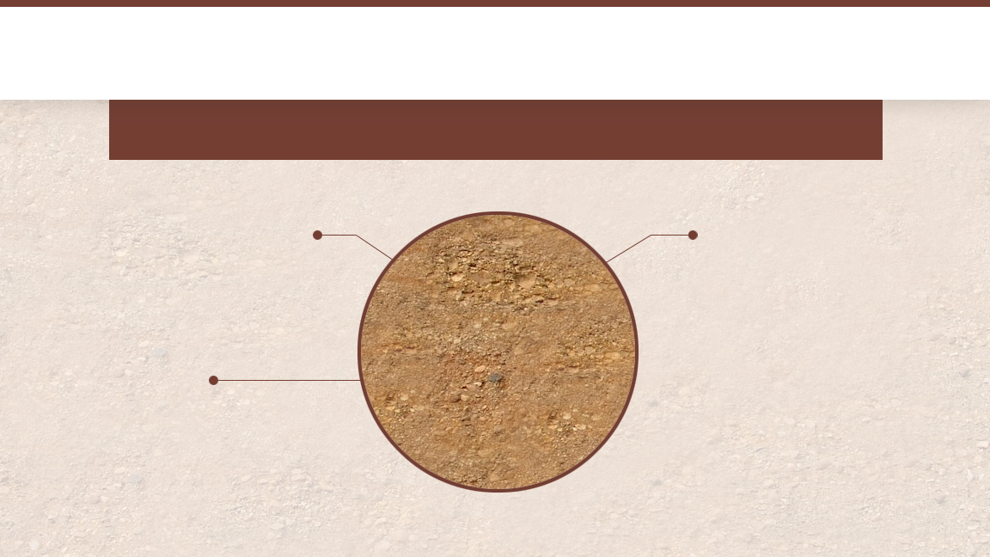
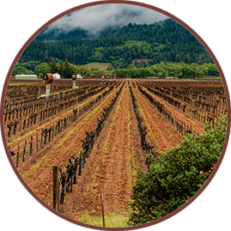
河成土 Fluvial Soil
沿纳帕河岸沉积的泥沙和粘土
土壤形成过程
多年来随着田面积水的上涨与退去，泥沙和粘土沿着河岸沉积下来
葡萄酒风格
饱满而丰盈，果香浓郁的葡萄酒
起源
沿着山腰上游的所有基石

Slide 18
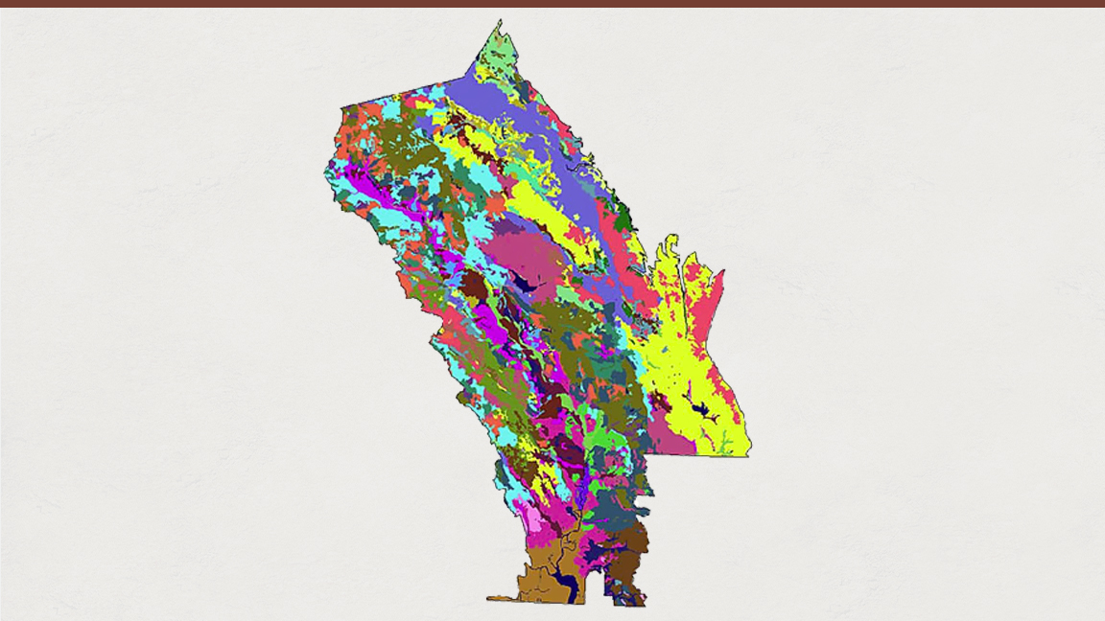
50% 占全世界土纲的比例
33 种土壤系列
不可思议的土壤多样性
© Terra Space Inc. 2003

Slide 19
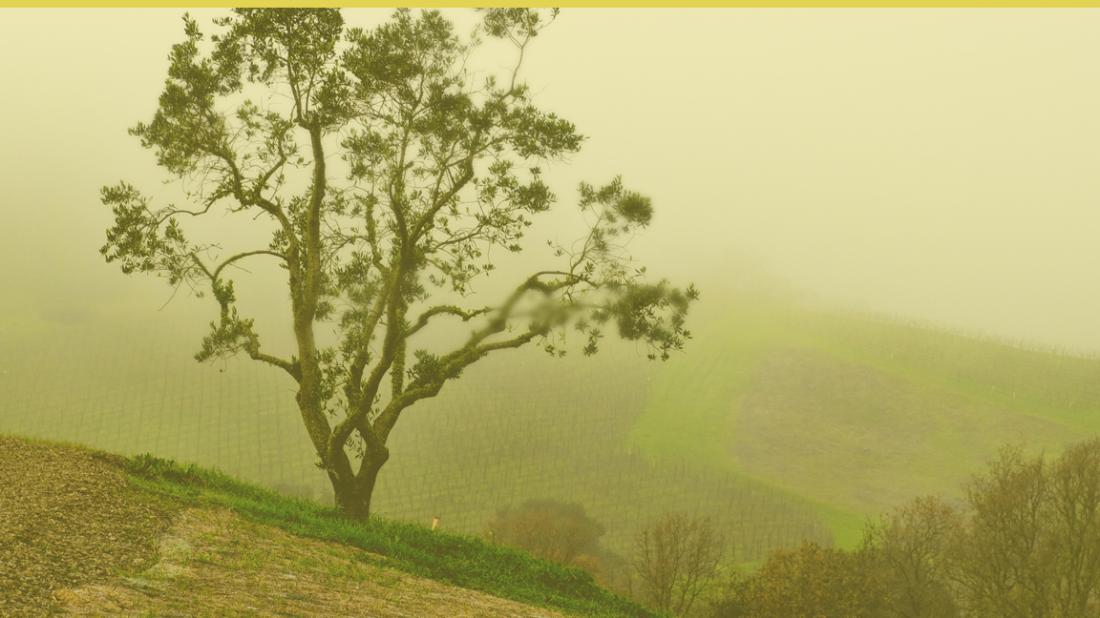
气候

Slide 20
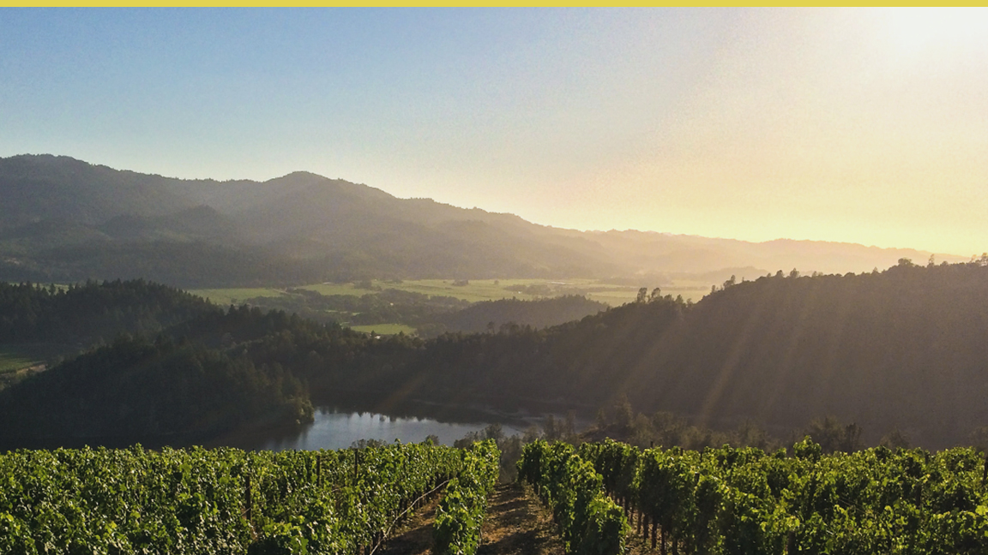
地中海式气候
2% 占地球表面的比例

Slide 21
纳帕谷之雾
热空气上升，引入来自太平洋的
湿润、凉爽空气，从而形成雾气

Slide 22
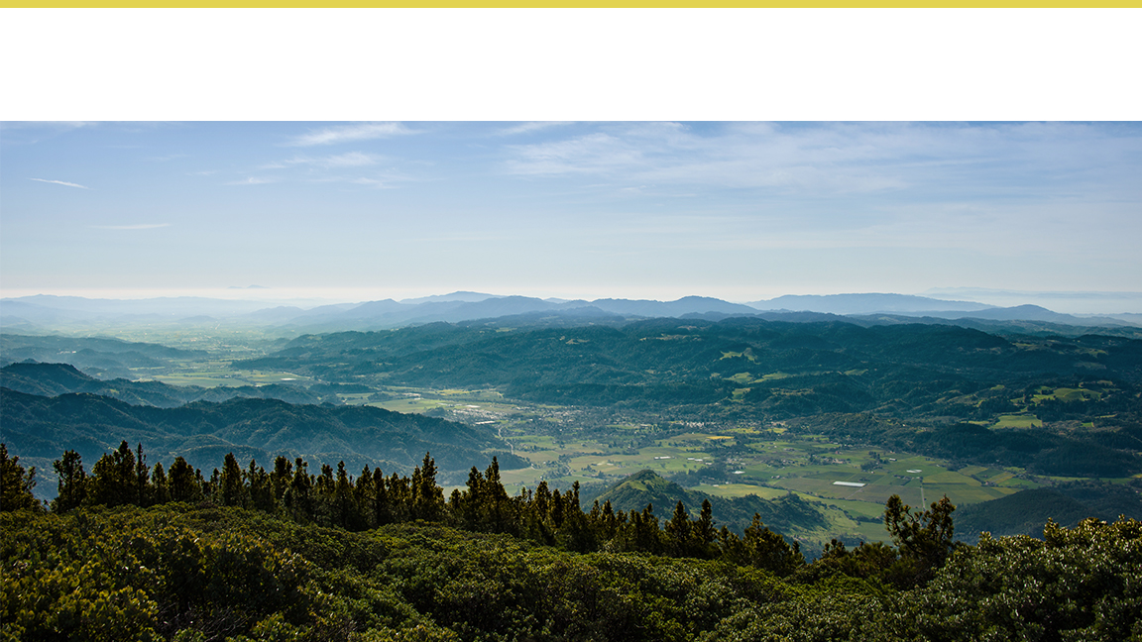
不可思议的风土多样性
降雨
地形
海拔
气温

Slide 23
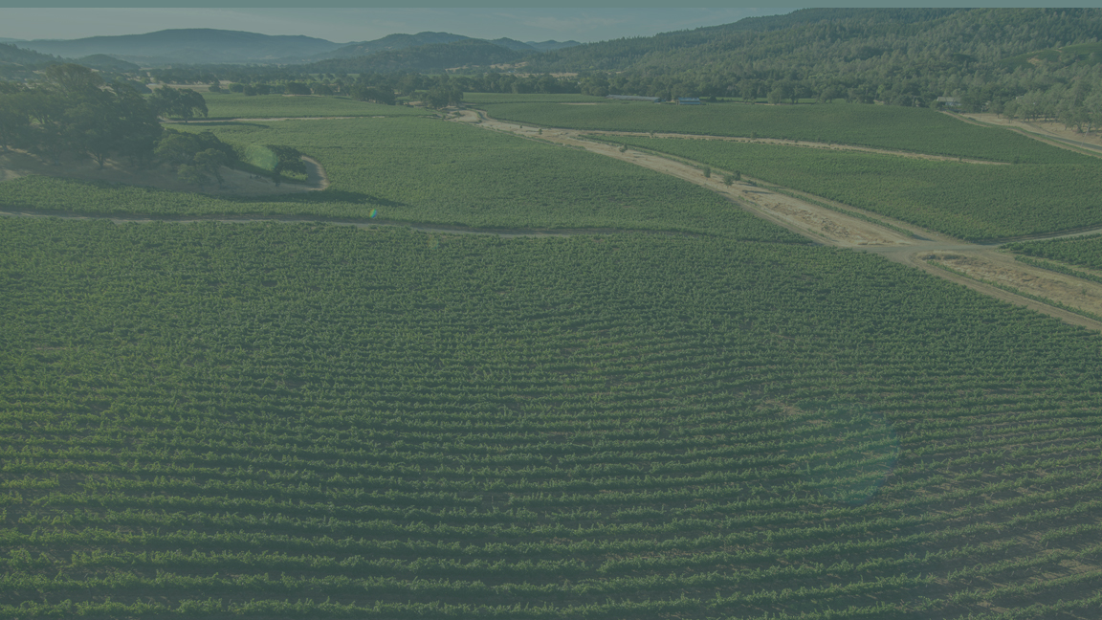
葡萄栽培

Slide 24
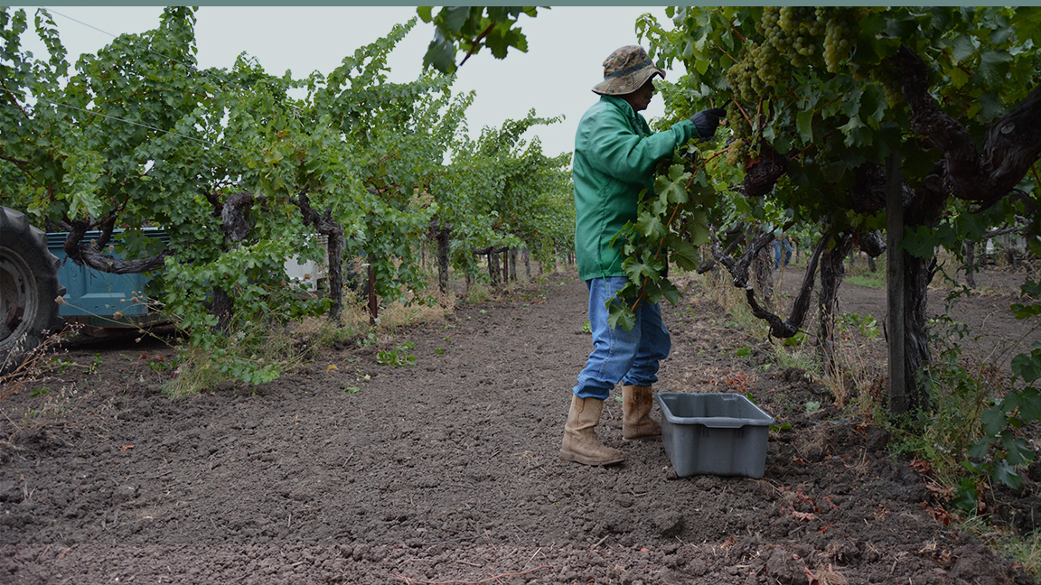
经过历史考验的方法与最现代的科学技术相结合
适合的葡萄品种
栽种于适合的地方

Slide 25
风土条件 Terroir 和葡萄栽培
葡萄园区的选择
土壤构成
地形
微气候条件
日照
排水性
葡萄栽培
葡萄苗的选择
土壤管理
灌溉技术
棚架和树形管理

Slide 26
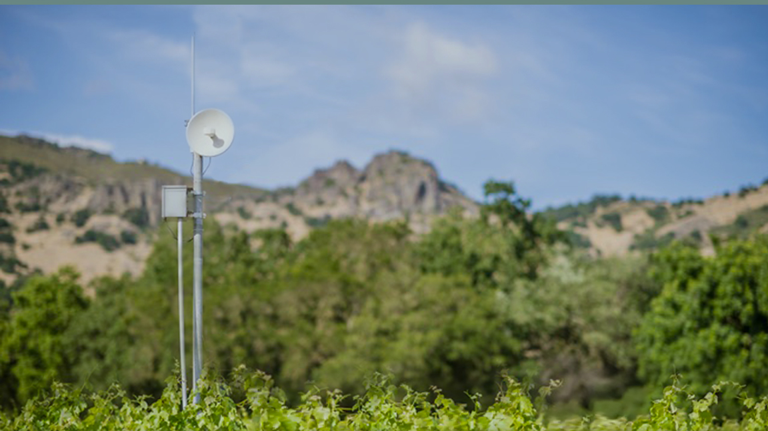
纳帕谷栽培者们驾驭着葡萄园中最先进的技术

Slide 27
葡萄酒酿造

Slide 28
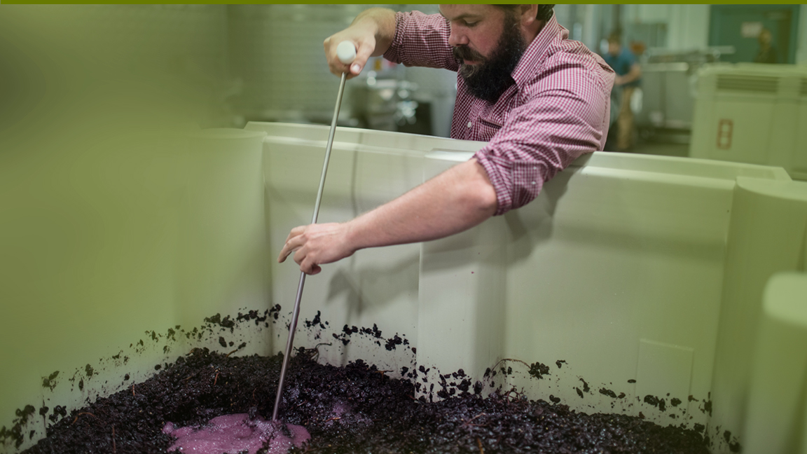
对细节的注重
最先进的技术
不间断的检测
实验精神
协作文化

Slide 29
历史
1879—1900
1933
1976
2000年新世纪
1933–1960年代
1980年代末–1990年代初
1848—1855
1890年代
1838–1839
1889
1944
1981
今天
1860年代–1870年代
1906–1933
1968
1997

Slide 30
1838–39
纳帕谷酿酒历史的开端
Yountville 杨特维尔镇的创始人 George Calvert Yount 开始建立第一批葡萄园
1830
1860
1900
1940
1980
1990
今天

Slide 31
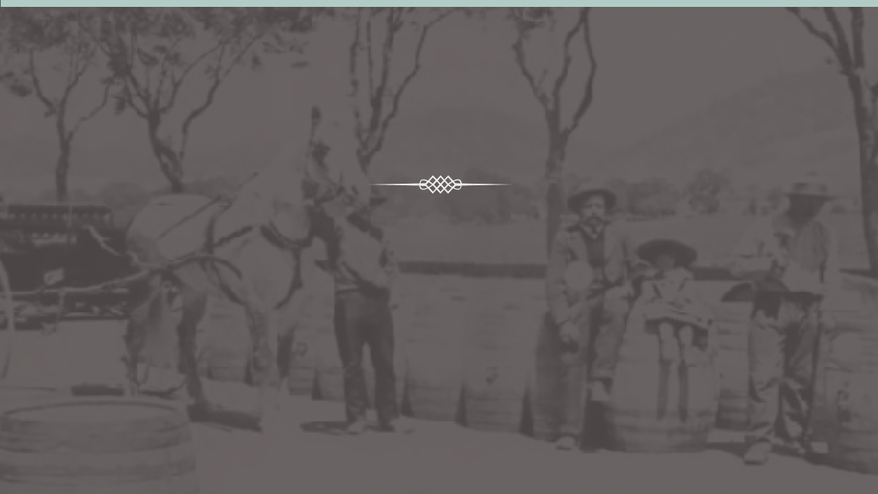
1860年代-1980年代
纳帕谷的第一个黄金时代
1861年第一家商业酒庄成立
纳帕谷被认可为高品质葡萄酒产区
至1889年，共有140家酒庄
1830
1860
1900
1940
1980
1990
今天

Slide 32
1890-1933
饱经风霜
1890年代
葡萄根瘤蚜 Phylloxera
摧毁了14,000亩葡萄树
1917
美国参与第一次世界大战
1920-1933
禁酒令实施了13年
1906
旧金山大地震摧毁了
3千万加伦的加州葡萄酒
1929
遭遇经济大萧条
1830
1860
1900
1940
1980
1990
今天

Slide 33
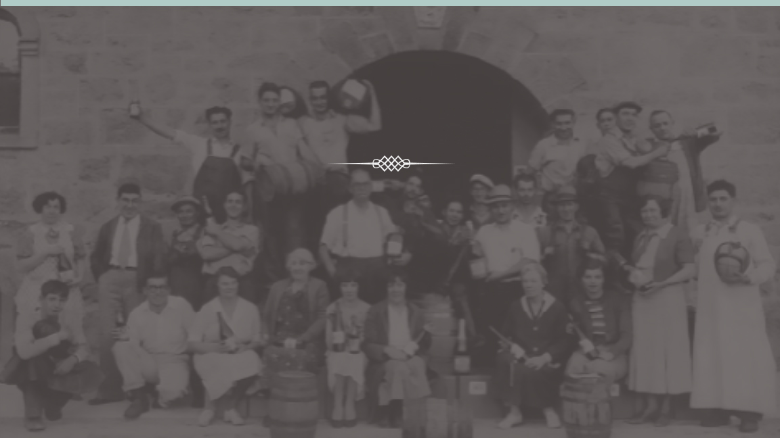
1933
复苏
禁酒令被废除后，纳帕谷慢慢地开始复苏
1830
1860
1900
1940
1980
1990
今天

Slide 34
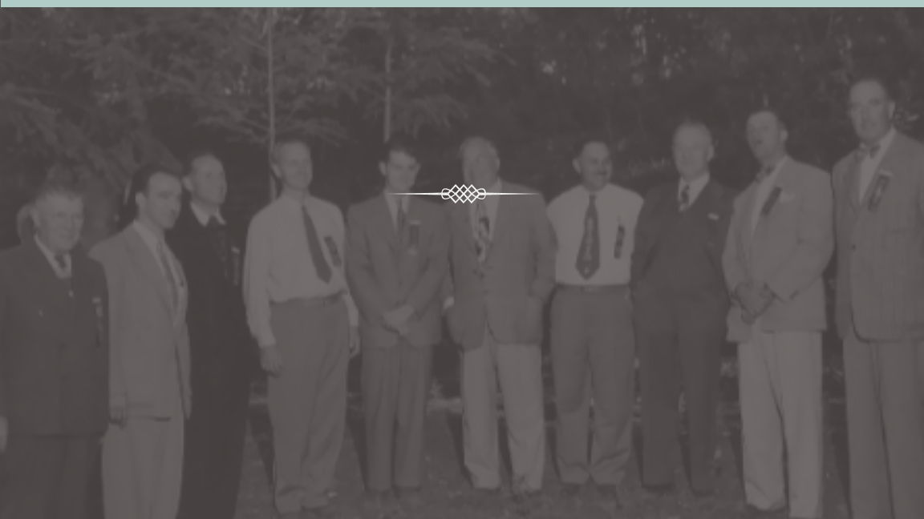
1944
纳帕谷酿酒商协会 NAPA VALLEY VINTNERS 诞生
“我们组成联盟会比个体更强大”
1830
1860
1900
1940
1980
1990
今天

Slide 35
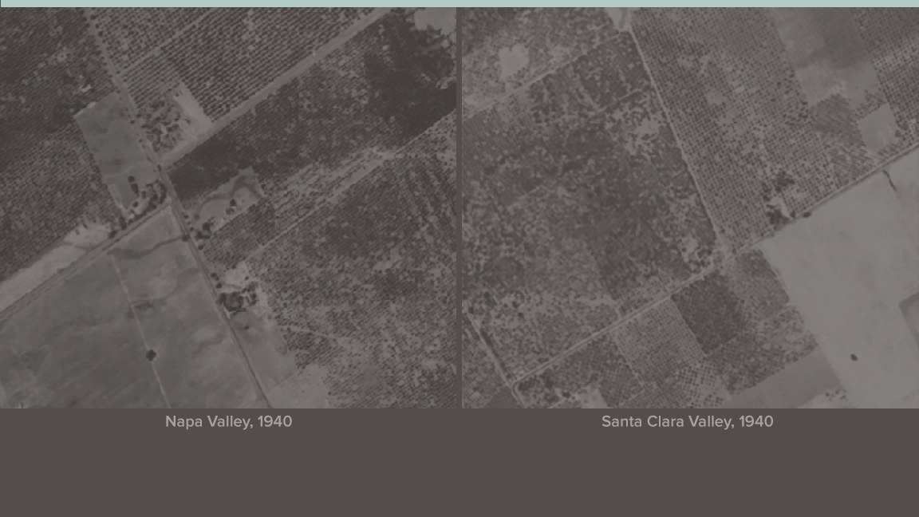
1968
纳帕谷农业保护会 AGRICULTURAL PRESERVE 成立
这是美国的第一个农业地保护协会
1830
1860
1900
1940
1980
1990
今天

Slide 36
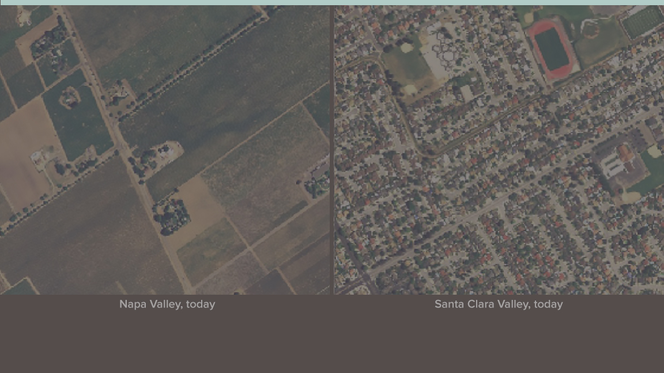
1968
如今的纳帕谷农业地保护状况
1830
1860
1900
1940
1980
1990
今天

Slide 37
1981
纳帕谷被认证成为美国葡萄栽培区AVA
加州的第一个美国葡萄栽培区 AVA
1830
1860
1900
1940
1980
1990
今天

Slide 38
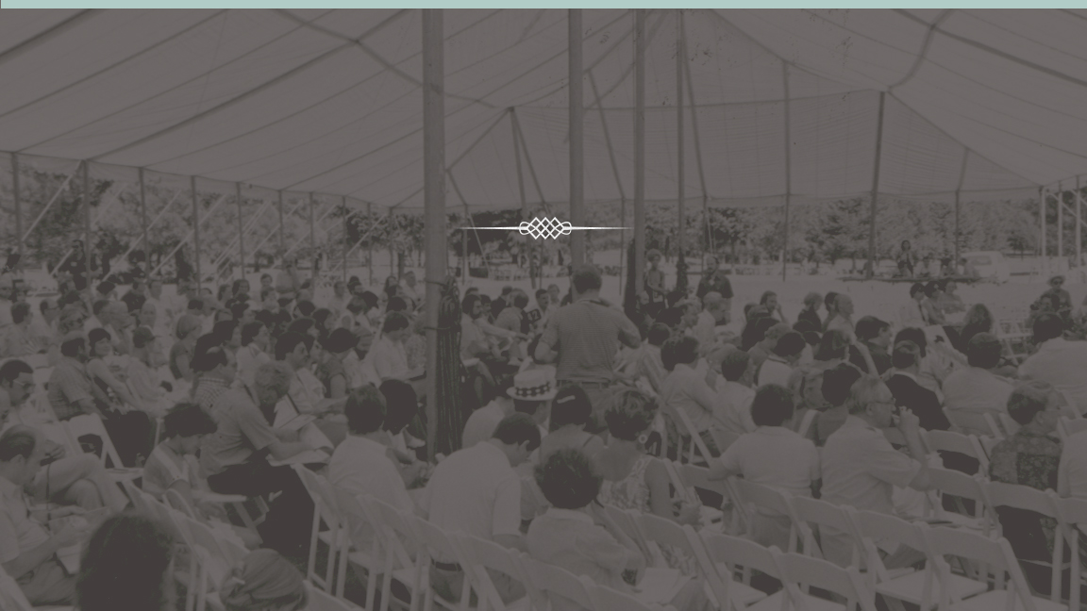
1981
关怀当地社区
首场纳帕谷拍卖活动
1830
1860
1900
1940
1980
1990
今天

Slide 39
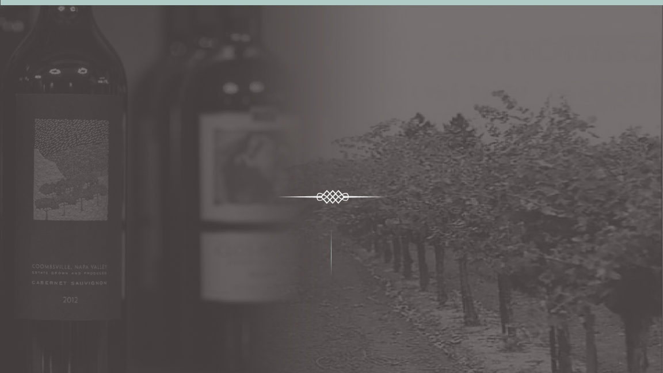
1980年代末
和1990年代初
联合产区酒标
葡萄根瘤蚜再次来袭
1830
1860
1900
1940
1980
1990
今天

Slide 40
2000年新世纪
纳帕绿色土地项目 NAPA GREEN
葡萄酒业最严格的长远环境保护项目
1830
1860
1900
1940
1980
1990
今天

Slide 41
2000年新世纪
全球范围内名称的保护
纳帕谷酿酒商协会通过一系列的努力和进取，致力于保护纳帕谷的名称
1830
1860
1900
1940
1980
1990
今天

Slide 42
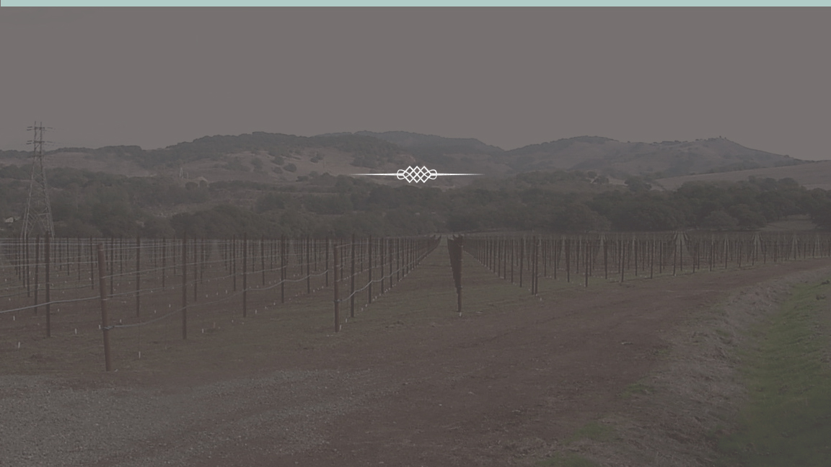
今天
纳帕谷葡萄酒产业繁荣昌盛
酿酒商们继续为更高品质的葡萄酒而奋斗
1830
1860
1900
1940
1980
1990
今天

Slide 43
今天
纳帕谷葡萄酒产业繁荣昌盛
纳帕谷酿酒商的 2020 年目标：
成为世界上最绿色环保的葡萄酒产区
1830
1860
1900
1940
1980
1990
今天

Slide 44
今天
关怀当地社区
自1981年起，纳帕谷拍卖活动为当地社区
筹款近1亿6千万美元
1830
1860
1900
1940
1980
1990
今天

Slide 45
今天
社会可持续性
校园贡献 Adopt-a-School
纳帕友好邻居项目 Napa Neighbor Program
早晨酒庄参观 Morning in Winery
下午葡萄园游览 Afternoon in Vineyards
葡萄树小径 Vine Trail
1830
1860
1900
1940
1980
1990
今天

Slide 46
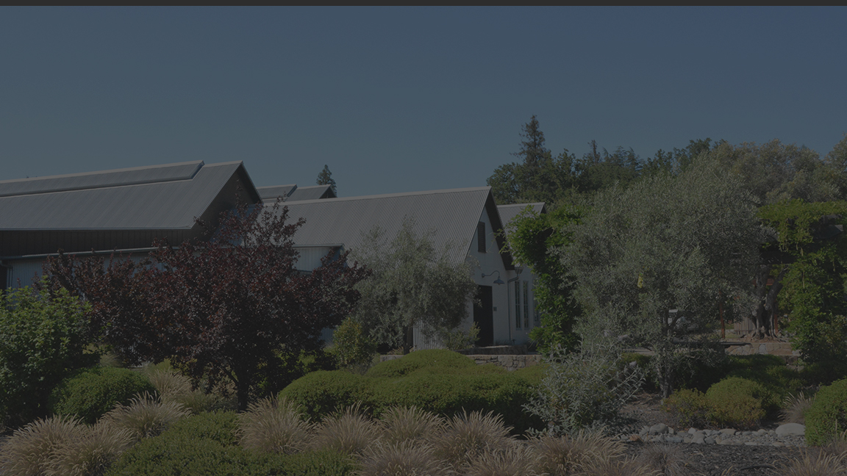
纳帕谷酿酒商
NAPA VALLEY VINTNERS

Slide 47
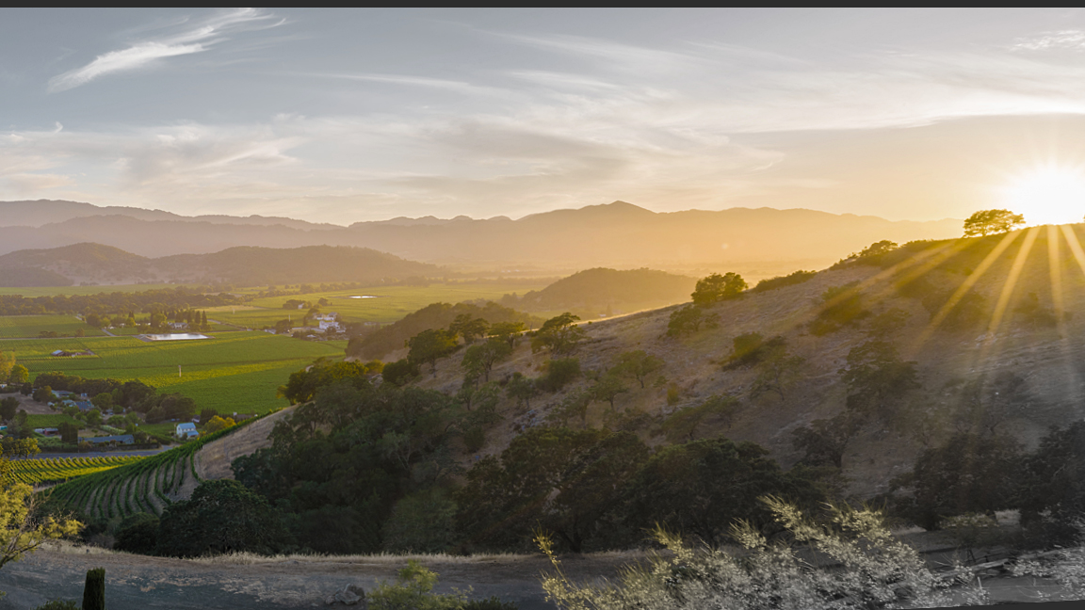
我们的使命
推广、保护并提升纳帕谷产区

Slide 48
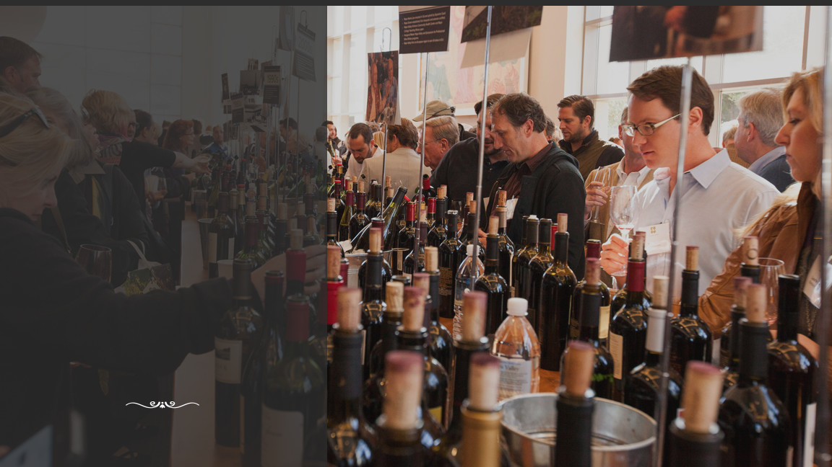
推广纳帕谷
保护纳帕谷
促进行业内的合作

Slide 49
5个关键点
1
非凡之地
高品质之酒
协作文化
蓬勃发展的产业
在历史长河中培养卓越
2
3
4
5

Slide 50
欲了解更多请访问
NapaVintners.com
napavintners
/NapaVintners
@NapaVintners

